Slide 1
Corpuri geometrice

Slide 2
MATEMATICĂ
UNITATEA DE ÎNVĂȚARE: Noțiuni de geometrie
TEMA: Corpuri 3D
CUVINTE-CHEIE:
-cub, cuboid, cilindru, sferă, con
-fața unui corp 3D
-căderea liberă a corpurilor
-mișcare
-repaus
-forța gravitațională

Slide 3
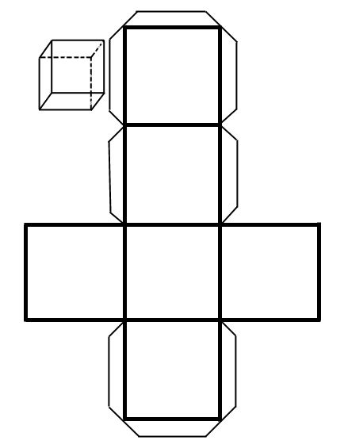
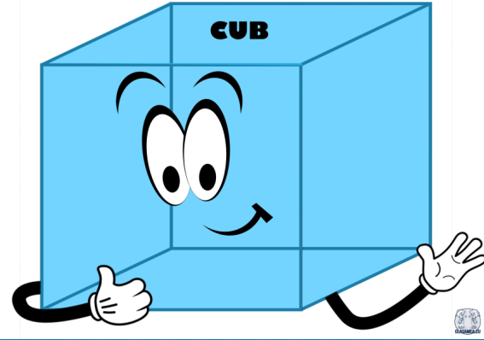
Cub
Cubul are 6 fețe pătrate.

Slide 4
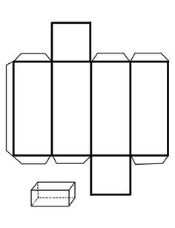
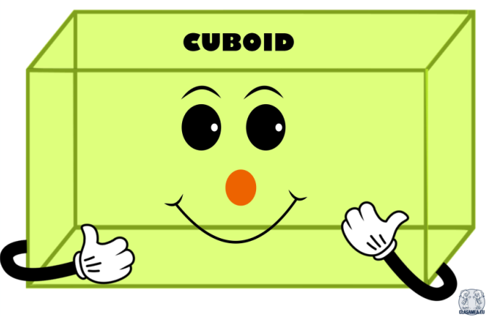
Cuboid
Cuboidul are 6 fețe dreptunghiuri.

Slide 5
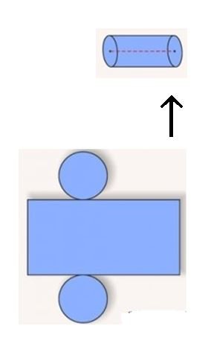
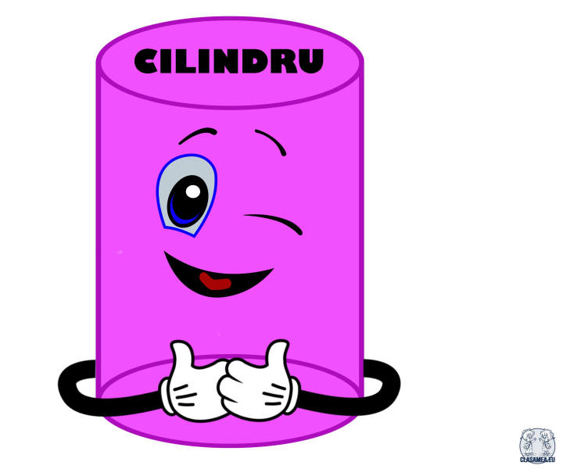
Cilindru
Cilindrul are 2 fețe în formă de cerc.

Slide 6
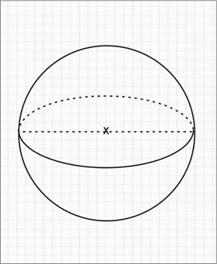
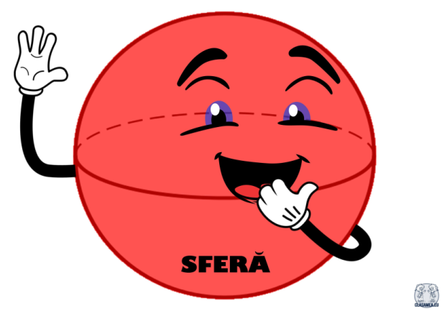
Sferă
Rotind cercul, obținem o sferă.

Slide 7
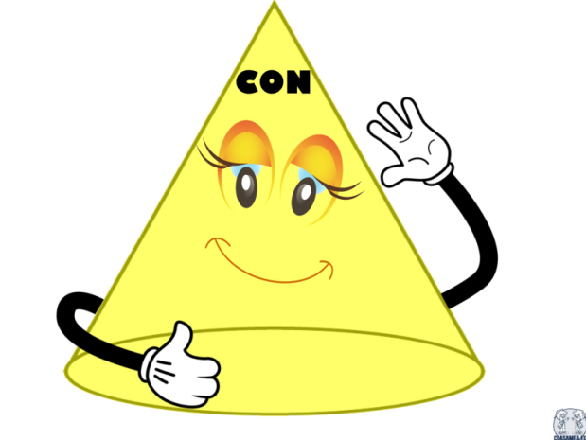
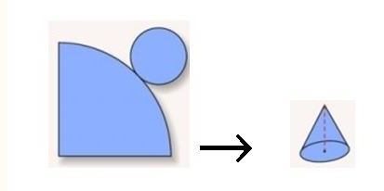
Con
Conul are un vârf ascuțit
și o bază în formă de cerc.

Slide 8
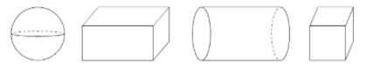
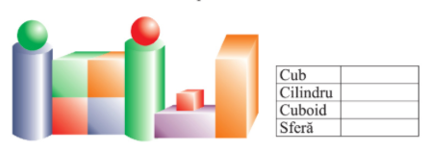
Rezolvă:
Colorează cu albastru cuboidul, cu portocaliu sfera, cu verde cubul și cu mov cilindru.
Notează în tabel numărul corpurilor la fel.

Slide 9
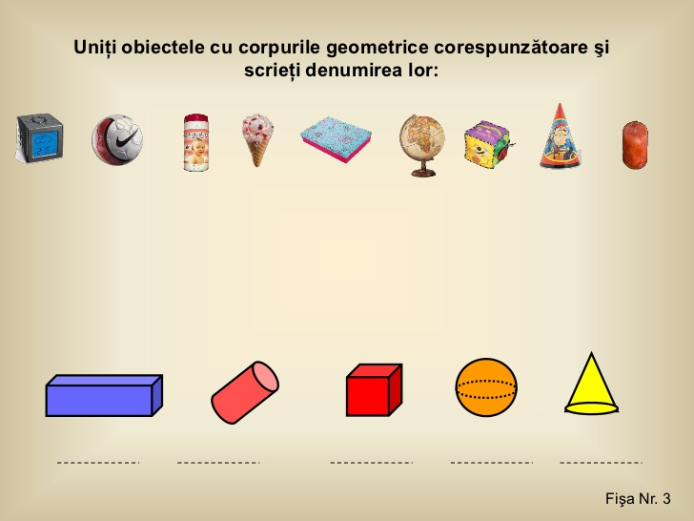
Observă și rezolvă:

Slide 10
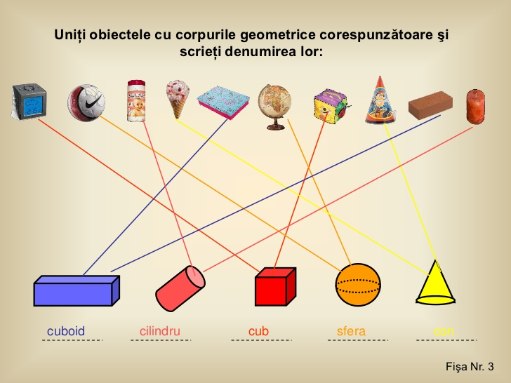
Verifică-te!

Slide 11
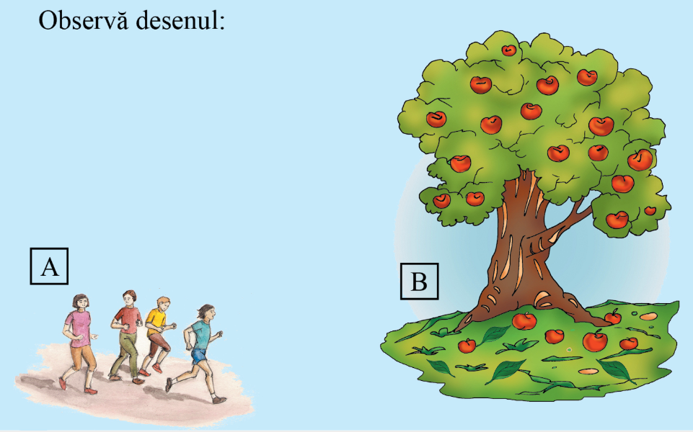
Ce fac copiii din imaginea de mai sus?
Ce observi pe jos, sub pom?
Cum au ajuns ele acolo?

Slide 12
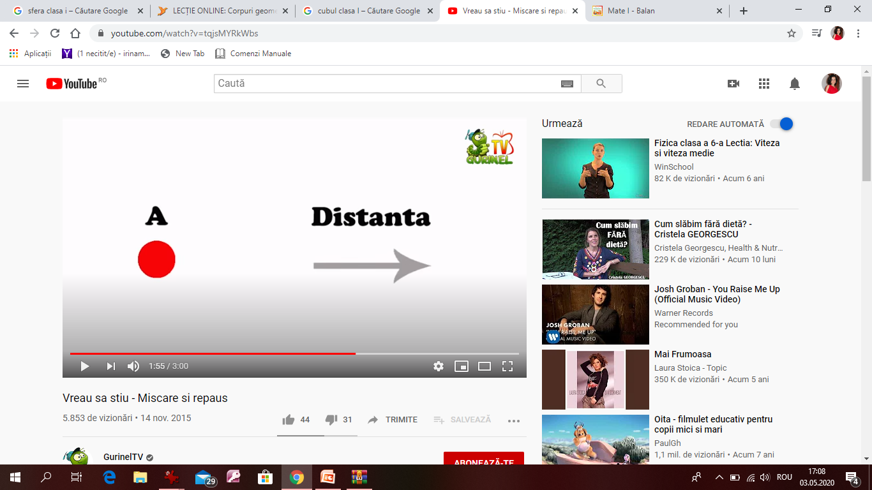
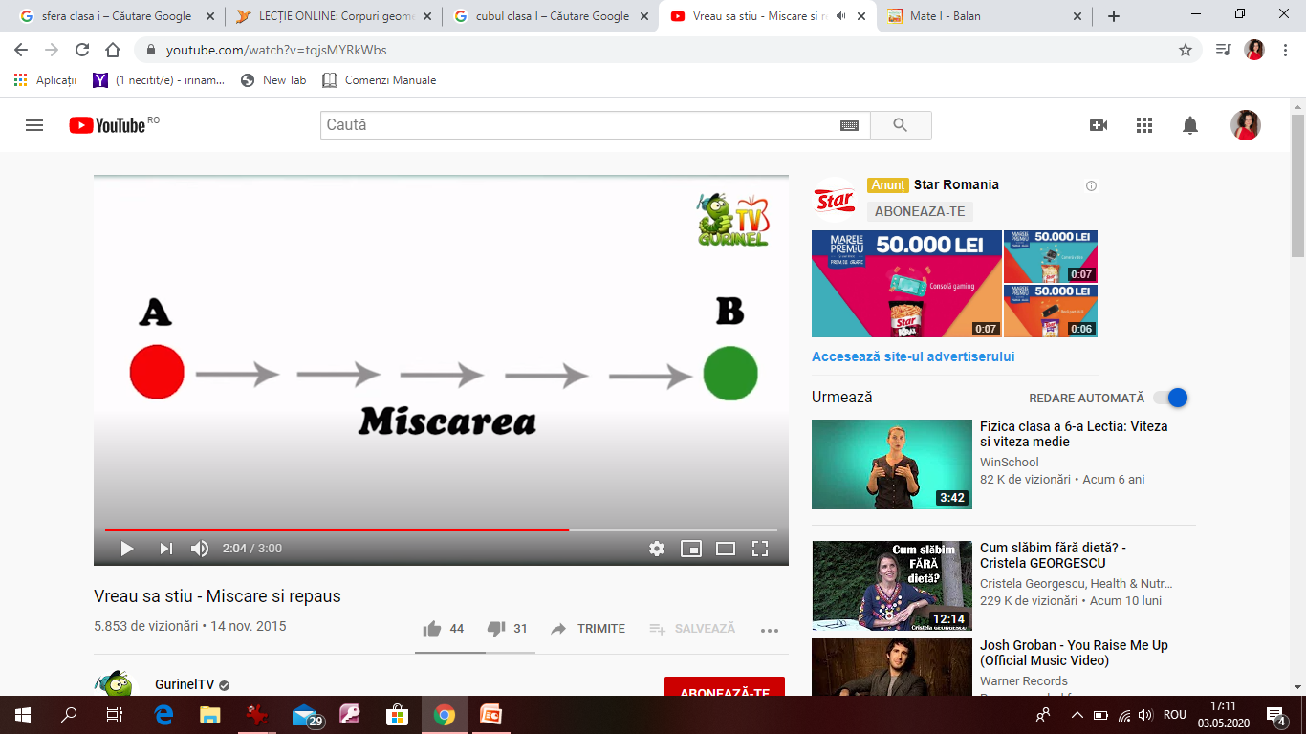
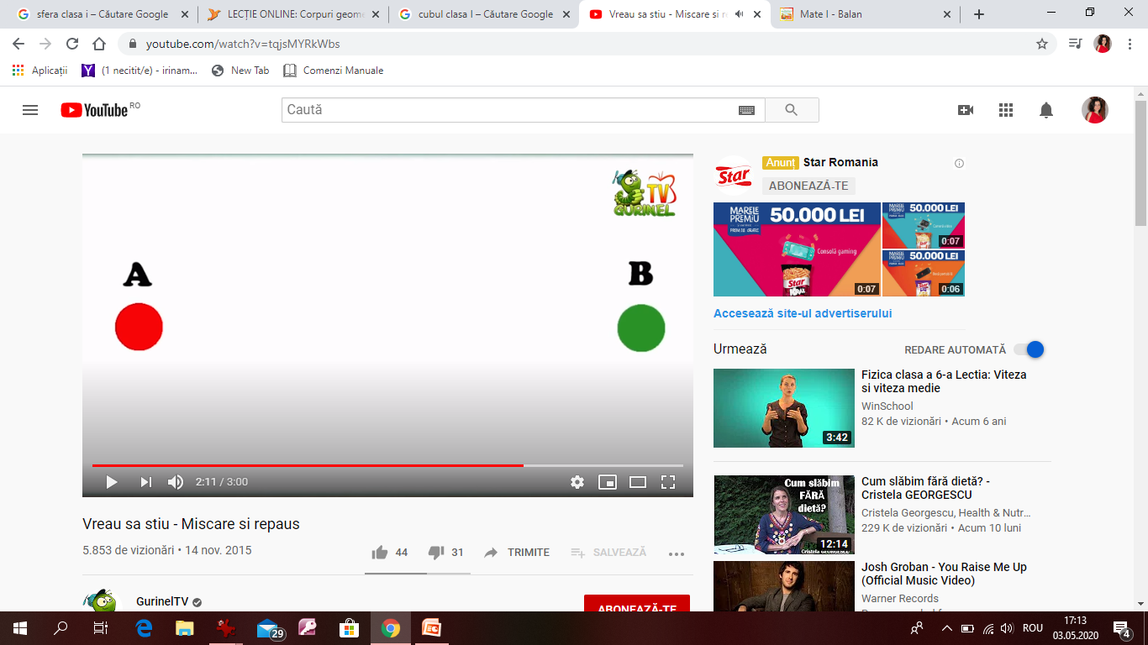
Am aflat:
Un corp poate fi în mișcare (A) sau în repaus (B) față de un alt corp.
PUNCTUL este locul unde poate fi un obiect la un moment dat
DISTANȚA este diferența dintre două puncte.
MIȘCAREA este drumul unui obiect între două puncte.
REPAUSUL –obiectul rămâne mereu în același punct.

Slide 13
Am aflat:
Toate ființele și toate lucrurile/obiectele de pe planeta noastră sunt atrase de Pământ cu o forță numită forță gravitațională.
Gravitația ne ține ferm pe pământ și face ca Pământul să se învârtă în jurul soarelui.
EXPERIMENT:
Ia 2 cărți. Lasă-le să cadă de la înălțimi diferite și în același timp. Care dintre obiecte va ajunge primul pe pământ? De ce?

Slide 14
resurse:
https://youtu.be/nZFxWjs_x8k (află cum poți desena un cub/cuboid)
https://youtu.be/_RcONblN1zs (desenam animale cu forme geometrice pentru copii)
http://clasamea.eu/desfasurarea-cubului-si-a-cuboidului/?fbclid=IwAR0MLiqN39ONpPz3gxnG8W6t20g2i3zncIXZeMdyJwKk7gaxNpFXICQ_Pi0
https://youtu.be/XdHpbozw6jk (formele geometrice)

